Slide 1
中考历史选择题图表数据类之分析与突破

Slide 2

一、试题题型分析

Slide 3
（一）题型概述：历史图表类材料选择题主要以数字表格、柱状图及坐标曲线等为载体，借助于具体数字信息、通过定量分析，考查学生解读图表信息，把握历史发展趋势与特征及灵活迁移所学知识的能力。这类题型很大程度就是历史核心素养中的时空观念的考查形式。例如：2020年广东中考第17.21.30题，2019年广东中考第5.12.16.17.26题，2018年广东中考第7.16.17.23.27题。

Slide 4
（二）解答方法：学会“三看”：
1.要看表头及出处。确定表格总体反映的历史事件、现象及历史时期。
2.要看表格中的项目。根据题干设问，阅读表格中的数据信息的时间、空间、数量的变化（升降）。
3.要看表格中的数据纵横变化并综合分析表格中的有效信息所反映的现象，与已掌握的历史基本知识建立正确的联系，从而作出判断，选出最符合题干要求的选项。

Slide 5
二、典例分析

Slide 6

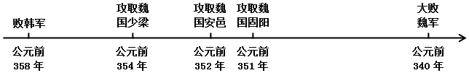
类型一 历史线索示意题
【典例】（2019.广东.2）.对如图所示秦国有关信息，理解正确的是（ ）
D. 改革图强成为风潮

Slide 7
A. 商鞅变法成效显著
B. 分封制基本瓦解
C. 诸侯混战破坏经济
D. 改革图强成为风潮

Slide 8
【答案】A
【分析】题目提供了秦国自公元前358年到公元前340年在攻伐韩国、魏国方面的时间轴。时间上未能体现战争对经济方面的影响，也未能体现秦国的改革图强成为风潮，据此排除C、D选项。时间轴上呈现的秦国对韩国、魏国的攻伐，不足以说明分封制基本瓦解，因此B选项也可排除。结合“秦国商鞅变法”的相关知识，秦国通过商鞅变法逐渐富强起来，为吞并其他诸侯国打下坚实基础。因此选A

Slide 9
【技巧点拨】此类题目要做到“三看”。
一是看图表的标题，标题往往是图表的中心，有重要的提示和导向作用；
二是看图表的内容，包括文字和数字，综观数据的起点、终点；
三是看图表的图例、注解、全面、辩证地分析问题。先“三看”，再联系所学知识，选择正确选项。

Slide 10
类型二 历史数据表格题
【典例】（2019.广东.5）.如表所示赋粮比例信息说明（ ）
北宋熙宁九年（1076年）赋粮南、北方所占比例
单 位 | 总 计 | 北 方 数 | 南 方 数 | 南方所占比例（%）
贯、石、匹、两 | 10018153 | 4414841 | 5603312 | 55.93

Slide 11
A. 黄河流域战乱频繁
B. 南方经济地位重要
C. 文化重心开始南移
D. 北民南迁速度加快

Slide 12
【答案】B
【分析】题干要求从表格呈现的数据中提取信息，并分析该信息能够进一步说明的问题。因此，我们先留意表格数据的时空定位，该题考查的是北宋南、北方的相关知识。观察表中南、北方赋粮所占比例的区别，南方高于北方，反映出当时南方在经济方面的发展高于北方。表格呈现的是经济而非文化方面的内容，并材料中未能体现战乱频繁和北民南迁。所以，正确答案为B

Slide 13
【技巧点拨】 先抓住题干中的问题，仔细分析图表数据，获得有关数值及其变化趋向，再结合表格的标题并联系相关知识，就能作出分析判断，得出正确答案。

Slide 14
【典例】（2020.广东.30）如表显示的是苏联五年计划执行情况。导致表中现象出现的主要原因是（ ）
五年计划 | 时间 | 国民收入年均增长率（%） | 工业总产值年均增长率（%） | 社会劳动生产增长率（%）
“八五” | 1966～1970 | 7.7 | 8.5 | 6.8
“九五” | 1971～1975 | 5.7 | 7.4 | 4.6
“十五” | 1976～1980 | 3.7 | 4.4 | 3.2
）

Slide 15
A．经济体制僵化
B．中苏关系破裂
C．欧共体的扩大
D．社会性质改变

Slide 16
【答案】A。
【分析】本题主要考查斯大林模式的影响。把握与认识斯大林模式的弊端。
【解答】仔细观察框表可知，“八五”，“九五”，“十五”期间，苏联国民收入年均增长率，工业总产值年均增长，社会劳动生产增长不断下降；其原因是由于斯大林模式具有严重的弊端，经济体制僵化。1936年苏联新宪法通过，宣布建成了社会主义国家，标志着斯大林模式的形成。由于斯大林模式以行政手段管理经济，限制商品货币关系，片面发展重工业，导致农业和轻工业长期处于落后状态。斯大林模式的高度集权模式，经济体制僵化，阻碍苏联民主与法制建设和经济持续发展，妨碍社会主义优越性的充分发挥。
故选：A。
【点评】本题通过数据的变化，考查学生的识记能力以及分析问题的能力。识记与灵活掌握斯大林模式的相关知识。

Slide 17
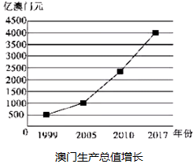
类型三 历史折线、曲线图题
【典例】（2019广东题17）如图澳门生产总值增长说明（ ）

Slide 18
A. 广东与澳门联系加强
B. 祖国统一是大势所趋
C. 澳门社会呈现繁荣景象
D. 一国两制助推澳门发展

Slide 19
17.【答案】D
【解析】1999年澳门回归祖国至2017年，澳门生产总值增长较快，这充分说明了一国两制方针是正确的，具有强大的生命力，它有利于澳门经济的繁荣和发展；ABC与题意不符。
故选：D。
本题通过年份与数据的对比，归结出一国两制的意义，要正确读材料展现的内涵，与材料无关的要排除。

Slide 20
【技巧点拨】先弄清楚折线、 曲线图中横、纵坐标分别代表什么，再结合图中图例文字，分析折线、曲线变化趋向，联系并对照相应知识进行分析判断，从而选出正确选项。

Slide 21
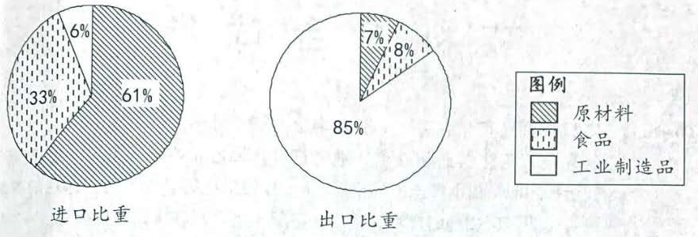
类型四 历史饼、 柱、扇状图题
【典例】（2020·河北·18）下图信息表明，英国（ ）
英国1854—1856年间原材料、食品、工业制造品进出口贸易比重统计图

Slide 22
A. 从事“三角贸易”
B.成为工业国家
C.进入“电气时代”
D.建成“福利国家”

Slide 23
【技巧点拨】做此类题目，要做到“一找三比”：“一找”是找主题，从题干、比例图的文字说明中找出考查的主题；“三比”即同时期横向对比、不同时期纵向比较以及一组图表前后之间的比较。根据“一找三比”判断相关历史现象的发展变化趋势，从中归纳出其反映的实质问题或揭示其发展规律。

Slide 24
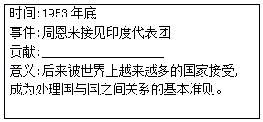
类型五 历史资料卡片表题
【典例】(2020.重庆.10)．制作知识卡片是学习历史的一种有效方法。如图卡片中的“贡献”一栏应填写( )

Slide 25
A．提出独立自主的和平外交政策
B．提出和平共处五项原则
C．提出“求同存异”方针
D．提出大国协调与合作主张

Slide 26
【答案】B
【分析】本题考查了和平共处五项原则。1953年底周恩来在接见印度代表团时首次提出和平共处五项原则。1954年，周恩来总理在访问印度、缅甸时与两国总理（尼赫鲁、吴努）共同倡导和平共处五项原则。和平共处五项原则不仅成为中国奉行独立自主和平外交政策的基础，而且和平共处五项原则在国际上产生深远影响，被世界上越来越多的国家所接受，成为处理国与国之间关系的基本准则。要从知识卡片中提取出“和平共处五项原则”这个有效的信息点为关键。
故选：B。

Slide 27
【技巧点拨】此类题目要根据题目要求，或者从资料卡片中提取有效信息，或者对资料信息进行概括，选出最合适的正确选项。所选择的选项必须要符合资料卡片中的内容。

Slide 28
三、专项集训

Slide 29
1.（2020.广东.21）.如表反映的是我国工农收入差距状况，与表中差距变化趋势紧密相关的是（ ）
年份 | 工人人均工资收入（元） | 农民人均农业生产性收入（元） | 工农收入比
1978 | 631 | 113 | 5.56
1979 | 678 | 133 | 5.09
1980 | 729 | 141 | 5.16
1981 | 770 | 166 | 4.62
1982 | 786 | 199 | 3.93
1983 | 803 | 218 | 3.68

Slide 30
A．农村土地改革的推进
B．家庭联产承包责任制的推行
C．沿海开放城市的设立
D．社会主义市场经济体制确立

Slide 31
1.【分析】本题考查家庭联产承包责任制的影响。十一届三中全会后，改革先从农村开始，实行家庭联产承包责任制。
【解答】表格内容反映农民收入增长快于工人收入的增长，说明农业发展速度快，出现这种情况的是家庭联产承包责任制的实行。家庭联产承包责任制使农民有了生产自主权，生产积极性大大提高了；解放了农村生产力，促进了农村经济迅速发展。农村乡镇企业发展起来，为农村致富和实现现代化开辟了一条新路。
故选：B。
【点评】掌握家庭联产承包责任制的内容和影响。

Slide 32

2.（2020.海南.5）.造成下表项目变化的主要原因是
A. 府院之争 B. 军阀纷争
C. 列强侵略 D. 农民战争

Slide 33
2.【答案】B
【解析】根据图中数据可知，农户和耕地面积在1914年到1918年大幅度减少，荒地面积增加，军费开支巨大，导致这一现象出现的原因和军阀纷争有关。北洋军阀的割据局面给中国带来巨大影响，破坏了中国社会经济的发展，百姓流离失所，民不聊生，土地荒芜，故B项正确；北洋时期的府院之争有两次，一次是黎元洪总统和段祺瑞总理之争，另一次是冯国璋总统与段祺瑞总理之争，A项和材料没有直接的联系，A项错误；1914年到1918年正值第一次世界大战时期，列强暂时放松了对中国的侵略，C项错误；1914年到1918年没有出现农民战争，D项错误；故选B。

Slide 34
3.（2020.河南.17）从下面表格内容中可以获取的正确信息是（ ）
1870年、1913年各主要资本主义国家在世界贸易中所占的比重.
A．世界贸易格局发生改变
B．英国工业产量跃居世界首位
C．世界贸易中心从欧洲转向美洲
D．世界贸易总额连年持续提高
国家比重年份 | 英国 | 美国 | 德国 | 法国 | 俄国
1870年 | 22% | 8% | 13% | 10% | /
1913年 | 15% | 11% | 13% | 8% | 4%

Slide 35
3.【答案】A
【分析】材料可以看出英国所占的比重明显下降，而美国所占的比重有所上升。可以看出，以前以英国为中心的贸易体系正在变化，会出现多个贸易中心，表明世界贸易格局发生改变。
故选：A。

Slide 36
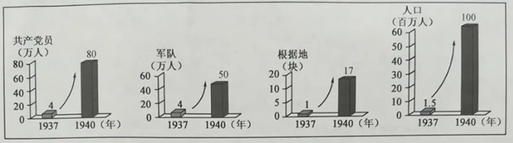
4.（2020.淮安.16）数据变化可以反映某段时期的历史。对下图解读正确的是（ ）
A．农村革命根据地的不断壮大 B．人民群众踊跃支持解放战争
C．工农革命运动支持北伐战争 D．敌后抗日根据地力量的发展

Slide 37
4.【答案】D
【解析】仔细观察图片并结合所学知识可知，图所示信息理解正确的是敌后战场抗日力量壮大。抗日战争时期中国共产党实行的抗战路线是全面抗战路线。抗战期间中国共产党积极倡导、促成和维护了以国共合作为基础的抗日民族统一战线，实现全民族全面抗战。中国共产党及其领导的人民武装，是团结抗战的中流砥柱，是取得抗战胜利的决定性力量。
故选：D。
本题以题干图片为依托，考查抗日战争的知识点。注意掌握相关基础知识。
本题考查学生识记和分析历史知识的能力，灵活掌握抗日战争中的重大事件以及意义。

Slide 38
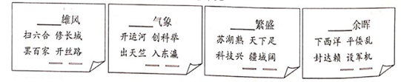
5.（2020.泰州.6）历史课上，老师设置了一个卡片游戏，请同学们把下列朝代填入卡片空缺处。正确的一项是（ ）
①隋唐 ②秦汉 ③明清 ④宋元
A．①②③④ B．②③①④ C．②①④③ D．②①③④

Slide 39
5.分析】本题考查中国古代史的重要史实，掌握秦朝和汉朝、隋唐、宋元、明清时期的主要特征。
【解答】①项《隋唐气象》反映的是隋唐时期；②项《秦汉雄风》反映的是秦朝和汉朝时期；③项《明清余晖》反映的是明清时期；④项《宋元繁荣》反映的是宋元时期；故正确的一项是②①④③。
故选：C。
【点评】本题以卡片的形式正确理解题意，考查了中国古代史的重要内容，在此基础上，结合分析各个选项，选出正确答案。
【

Slide 40
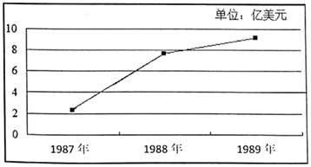
6.（2020.泰州.15）下图是海南1987～1989年进出口贸易总额统计数据。图中数据变化的主要原因是（ ）
A．完成社会主义三大改造 B．成为经济特区
C．确立社会主义市场经济体制 D．加入世贸组织

Slide 41
6.【答案】B
【分析】本题考查对外开放，解题的关键是看懂图的内容。
【解答】从图中可知，海南1987～1989年进出口贸易总额呈上升趋势，主要是因为海南成为经济特区，故B正确；ACD均不符合题意，排除。
故选：B。
【点评】本题难度中档，考查对外开放，有力的推动了改革开放和社会主义现代化建设。

Slide 42

谢谢聆听

